Slide 1

Семинар для участников областного этапа

Slide 2
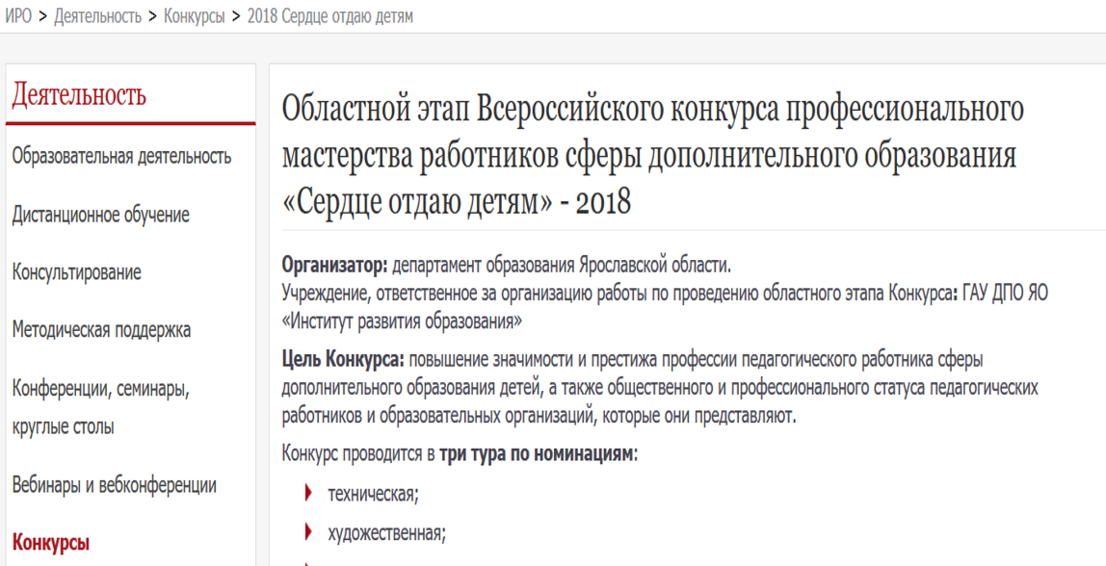
http://www.iro.yar.ru/index.php?id=3112

Slide 3
Структурное подразделение, ответственное за организацию конкурса:
Региональный модельный центр ГАУ ДПО ЯО «Институт развития образования»
Тел.: 4852 (23-09-65); e-mail: kdinfo@iro.yar.ru
Гусева Наталья Александровна, старший методист
Румянцева Наталья Валерьевна, доцент, к.пед.н.

Slide 4
Нормативные документы
Указ Губернатора Ярославской области О внесении изменений в постановление Губернатора Ярославской области от 30.08.2006 № 702 «Об учреждении премий областного этапа Всероссийского конкурса педагогов дополнительного образования «Сердце отдаю детям»
Положение об областном этапе Всероссийского конкурса профессионального мастерства работников сферы дополнительного образования «Сердце отдаю детям»
Приказ департамента образования от …2018 года

Slide 5
Сроки проведения с 1 марта по 20 апреля 2018 года
5 – 19 марта 2018 г. | Приём документов на участие в конкурсе | ГАУ ДПО ЯО «Институт развития образования», ауд. 305, kdinfo@iro.yar.ru, тел. (4852) 230-965
Первый тур (заочный)
20 – 26 марта 2018 г. | Экспертиза дополнительных общеобразовательных программ и видеоматериалов конкурсантов | ГАУ ДПО ЯО «Институт развития образования», ауд. 305
27 марта 2018 г. | Объявление участников второго тура Конкурса | на сайте ГАУ ДПО ЯО «Институт развития образования» http://iro.yar.ru//
Второй тур
29 марта 2018 г. | Открытие конкурса Творческая самопрезентация «Мое педагогическое кредо» | ДШИ № 1, ул. Большая Октябрьская, 91
2 апреля 2018 г. | Презентация дополнительных общеобразовательных программ | ГАУ ДПО ЯО «Институт развития образования»
3 – 9 апреля 2018 г. | Открытое занятие «Введение в дополнительную общеобразовательную программу» | ГОУ ДО ЯО ЦДЮТурЭк, МОУ ДО «Восхождение», ГОАУ ДО ЯО ЦДЮТТ, ГОАУ ДО ЯО ЦДЮ, МОУ ДО «Ярославский городской Дворец пионеров»
10 апреля 2018 г. | Объявление участников третьего тура Конкурса | на сайте ГАУ ДПО ЯО «Институт развития образования» http://iro.yar.ru//
Третий тур
12 апреля 2018 г. | Импровизированный конкурс Церемония чествования победителя и лауреатов областного этапа Конкурса |  | Концертный зал КСК «Вознесенский» Ул.Свободы, 46а

Slide 6
Председатель экспертной комиссии – С.Л.Паладьев
Афанасьев В.В.
Васильева Е.О.
Горшков И.Д.
Кригер В.А.
Курина Т.К.
Лаврентьева И.В.
Лекомцева Е.Н.
Михнюк К.В.
Небахарева Э.В.
Паршина С.А.
Пузанов Ю.В.
Разживина Е.А.
Разумова О.А.
Серова Н.Л.
Тарабарин А.Л.
Тихонова Е.Н.
Хохлов В.А.
Цамуталина Е.Е.
Челнокова С.В.

Slide 7
Номинация __________________________________
I. Сведения об участнике (конкурсанте)
1. Ф.И.О. (полностью).
2. Дата рождения.
3. Место работы, должность.
4. Адрес места работы (с указанием почтового индекса), телефон, домашний адрес, телефон.
5. Сведения об образовании: высшее, переподготовка, все КПК.
6. Педагогический стаж: в должности, которая предполагает исчисление педстажа.
7. Квалификационная категория.
8. Государственные и отраслевые награды (почетные грамоты уровня МО, ЯО и выше).
9. Краткое описание опыта работы и сведения о наиболее значимых педагогических успехах за последние 3 года (в организациях ДО).
10. Дополнительные сведения (на усмотрение участника (конкурсанта): иной опыт работы, иные госнаграды, ученая степень, благодарности и т.п..
II. Согласование вопросов подготовки ко второму туру областного этапа конкурса
1. Перечислите желаемое оборудование для участия во втором туре (с указанием назначения и количества единиц).
2. Укажите возраст детей для проведения открытого занятия «Введение в дополнительную общеобразовательную программу».
_____________________________ ______________________
(подпись руководителя организации, (расшифровка подписи)
осуществляющей образовательную деятельность)
«____»_____________20___г. М.П.

Slide 8
                В оргкомитет областного этапа Всероссийского конкурса профессионального мастерства работников сферы дополнительного образования «Сердце отдаю детям»
ЗАЯВЛЕНИЕ
Я, _________________________________________________________, (фамилия, имя, отчество (полностью)) даю согласие на участие в областном этапе Всероссийского конкурса профессионального мастерства работников сферы дополнительного образования «Сердце отдаю детям» (далее – Конкурс) в 20___ году, внесение сведений, указанных в заявке на участие в областном этапе Конкурса, в базу данных об участниках Конкурса и использование в некоммерческих целях для размещения в информационно-телекоммуникационной сети «Интернет», буклетах и периодических изданиях с возможностью редакторской обработки, а также на использование оргкомитетом областного этапа Конкурса иных материалов, представляемых мною на Конкурс, для публикаций в средствах массовой информации, размещения в информационно-телекоммуникационной сети «Интернет» и при подготовке методических материалов Конкурса.
________________________ ________________________ (подпись) (расшифровка подписи) «____»_____________20___г.

Slide 9
2.9. … претенденты представляют в оргкомитет следующие документы и материалы:
- заявка на участие в областном этапе Конкурса (в печатном и электронном виде) по форме согласно приложению 1 к настоящему Положению, заверенная подписью и печатью руководителя организации, осуществляющей образовательную деятельность;
- текст дополнительной общеобразовательной программы в электронном виде, который должен полностью соответствовать печатной версии (pdf-формат);
- цветная портретная фотография участника 4 × 6 см (на бумажном и электронном носителях);
- видеоматериал «Визитная карточка» участника на отдельном СD/DVD (в формате mp4);
- заявление по форме согласно приложению 2 к настоящему Положению.
2.10. Срок приема заявок на участие в областном этапе Конкурса не может быть менее 10 календарных дней с момента объявления о проведении областного этапа Конкурса.
2.11. Материалы, представляемые на областной этап Конкурса, не рецензируются, не возвращаются и с согласия участников областного этапа Конкурса могут быть использованы оргкомитетом для публикаций в средствах массовой информации и для подготовки сборника материалов областного этапа Конкурса.

Slide 10
6. Процедура проведения областного этапа Конкурса
По итогам первого тура областного этапа Конкурса формируется рейтинг участников в каждой номинации.
Позиция участника областного этапа Конкурса в рейтинге в каждой номинации определяется общим количеством баллов, набранных в результате прохождения конкурсных испытаний первого тура областного этапа Конкурса – оценки дополнительной общеобразовательной программы и видеоматериала «Визитная карточка».
Для определения участников третьего тура областного этапа Конкурса формируется рейтинг участников в каждой номинации по результатам первого и второго туров областного этапа Конкурса.
7.1. По итогам проведения областного этапа Конкурса определяются лауреаты и победитель областного этапа Конкурса (формируется рейтинг участников третьего тура областного этапа Конкурса, учитывающий результаты прохождения ими конкурсных испытаний первого, второго и третьего туров областного этапа Конкурса).

Slide 11
Конкурсные процедуры
1 этап Заочный
Видеоматериал «Визитная карточка» - показать все, что скрыто
- Дополнительная общеобразовательная программа
2 этап Очный
- Творческая самопрезентация «Мое педагогическое кредо»
- Публичная презентация дополнительной общеобразовательной программы
- Открытое занятие «Введение в дополнительную общеобразовательную программу»
3 этап Очный
Конкурс-импровизация

Slide 12
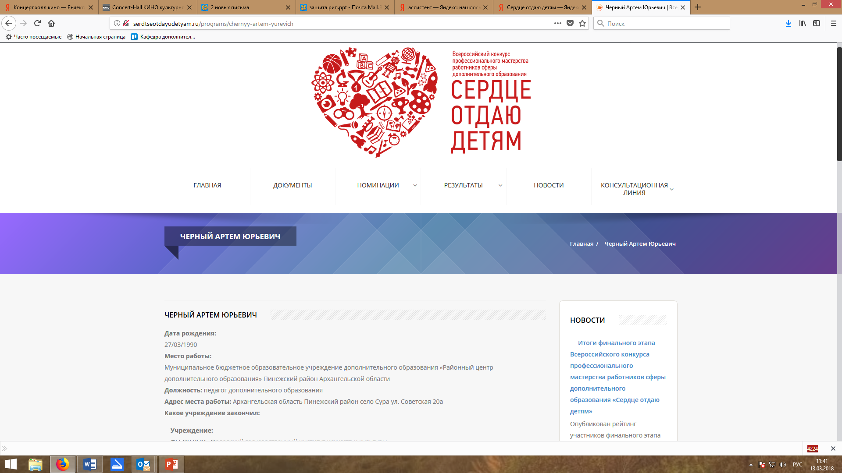

Slide 13
